Slide 2
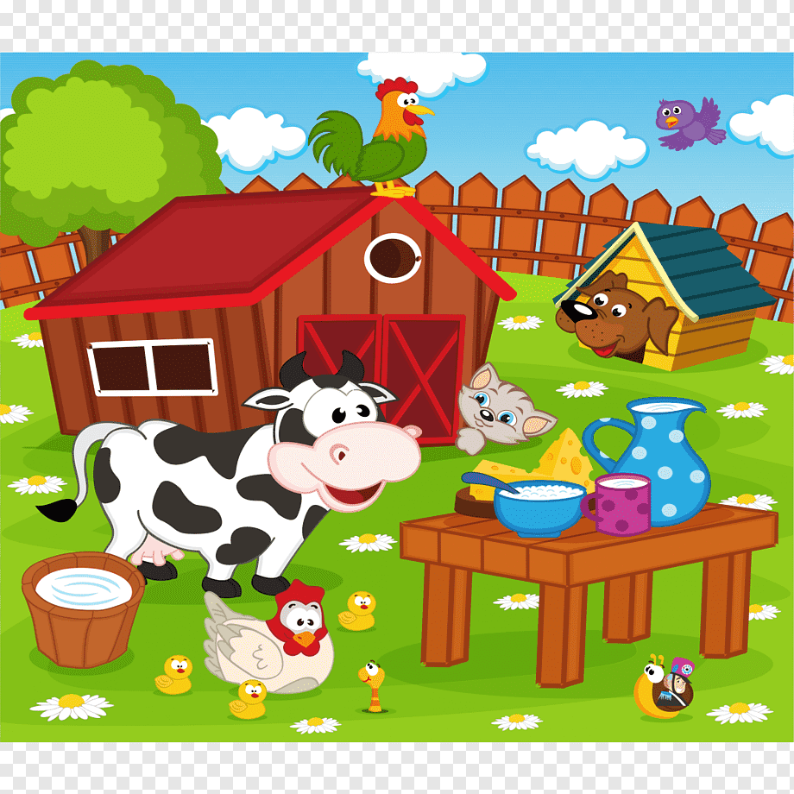
6-bo‘lim: Quvnoq ferma
mustahkamlash
121-dars

Slide 3
Rasmlarni esladingizmi?
Rasmga yana qanday sarlavha
qo‘yish mumkin?
Qiziqrli suhbat
Fermada oqshom vaqti

Slide 4
1. Jahongirning nima uchun o‘g‘zi ochilib qoldi?
Ammasining uyidagi qo‘y,
echki, sigir,
buzoq, ot, eshak, tovuqlar, o‘rdak, g‘ozlarning ko‘pligini ko‘rib og‘zi ochilib qoldi.
U tovuqxonaga ketayotganda ro‘parasidan po‘mpaloqqina
kuchukchani ko‘rib og‘zi ochilib qildi.

Slide 5
2. Jamol buvi nima uchun qotib-qotib kuldi?
Jahongir po‘mpaloq kuchukchadan qo‘rqib
qochgani uchun.
Eshakchaning
jahli chiqib, yig‘layapti
degani uchun

Slide 6
3. Jahongir necha yoshda edi?
8 yosh
9 yosh

Slide 7
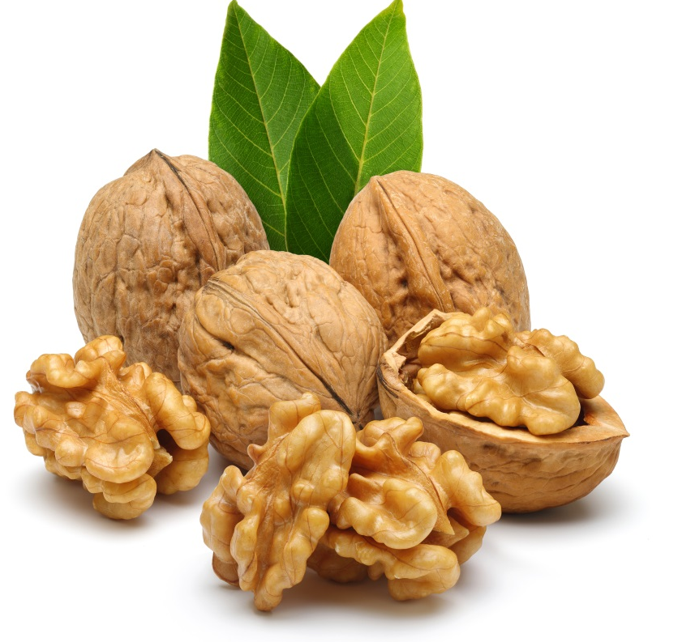
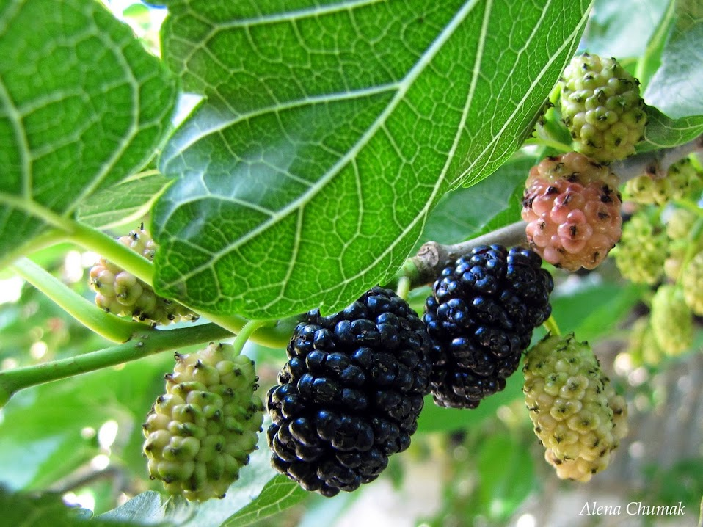
4. Jahongir bilan Jamol ota qaysi daraxt ostida suhbatlashdi?

Slide 8
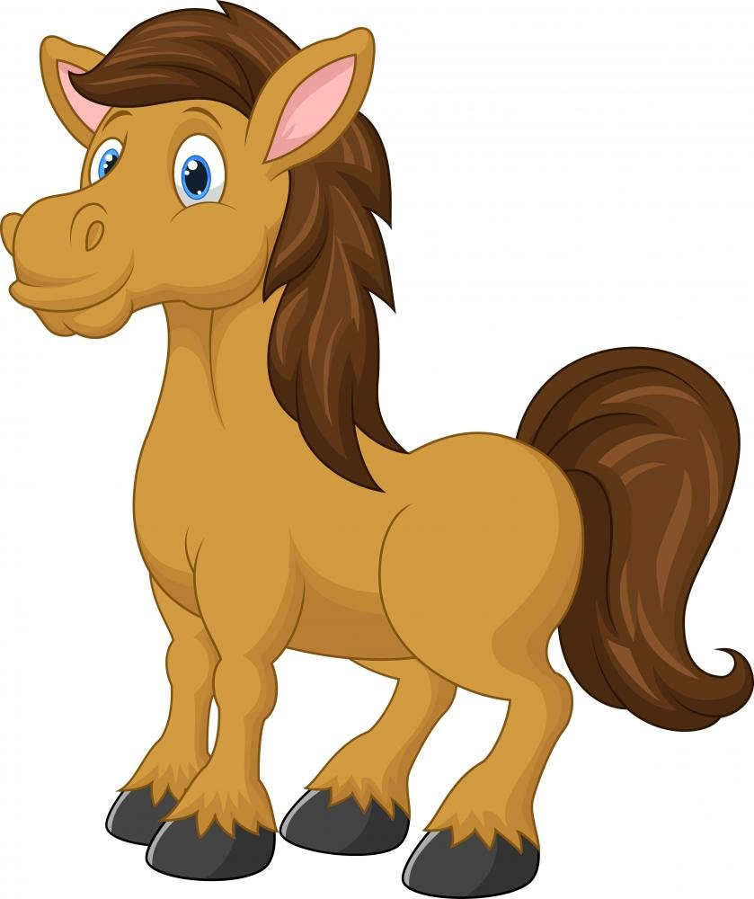
5. Otning bolasi toychoqdan boshqa yana qanday nomlanar ekan?
“qulun” “g‘o‘non” “do‘non” “pishti”
“uloq” “xumpar”“jish” “qudung”

Slide 9
6. Jamol ota nabirasini nima deb erkaladi?
“Toychog‘im”
“Bo‘talog‘im”

Slide 10
7. “Kuchukmi yoki itcha” hikoyasining muallifi kim?
Avera Fayziyeva
Anvar
Obidjon

Slide 11
8. “Oqshom” she’rida qatnashgan hayvonlar to‘g‘ri berilgan javobni toping.
Tovuq, echki, mushuk, sigir, qo‘y, it.
Tovuq, ot, mushuk, sigir, qo‘y, it.

Slide 12
9. “Oqshom” she’ridan keltirilgan parcha qaysi hayvon haqida?
tovuq va jo‘jalar
sigir va buzoq
Bir piyola choy kabi
Bulut oyni ho‘pladi.
Tovuq beka katakka
Jo‘jalarin to‘pladi.

Slide 13
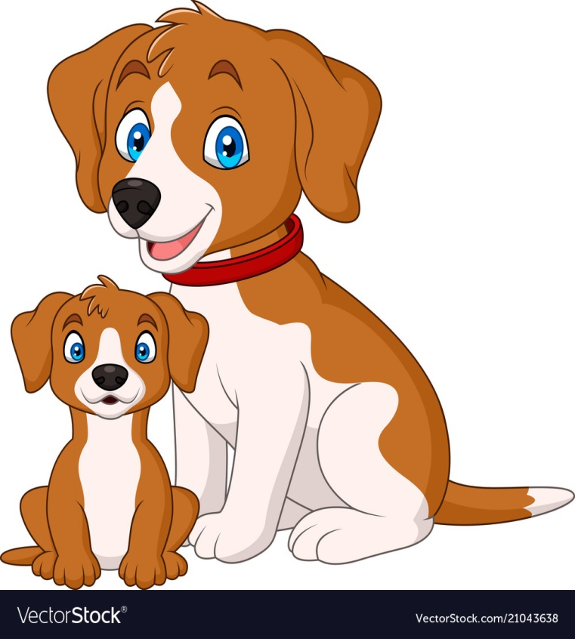
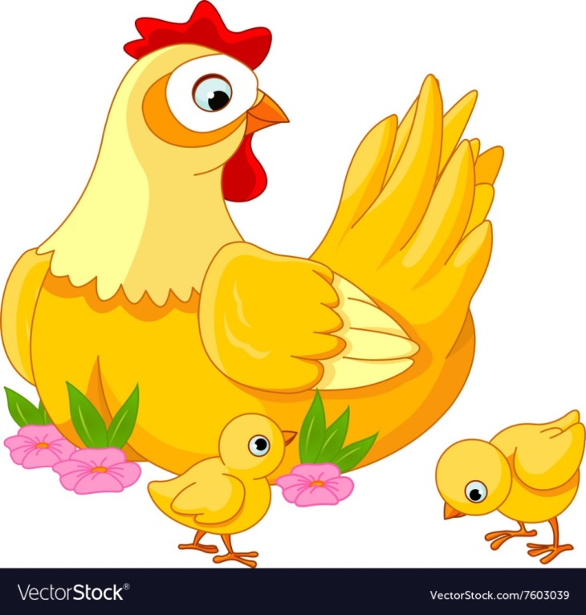
10. “Oqshom” she’rining oxirgi qismi qaysi hayvon haqida?

Slide 14
Bugungi dars haqida
oila a’zolaringiz bilan suhbatlashing.

